Slide 1
WORKSHOP
APP DIGITALE
A cura della Dott.ssa Elisa Baroni

Slide 8
GENKI ENGLISH: quale approccio ?
"L'approccio di Genki English all'apprendimento dell'inglese si basa sul coinvolgimento di tutti i sensi degli studenti, facendo leva su diversi stili di apprendimento (teoria delle intelligenze multiple). I bambini sono coinvolti a livello visivo da grafiche semplici ma efficaci, oralmente attraverso l'uso della musica e l'introduzione di vocabolario graduato e a livello cinestetico attraverso i giochi e la gestualità. Dal momento che tutti gli esercizi di apprendimento sono creati come giochi, i bambini hanno sin dall'inizio una forte motivazione all'apprendimento grazie al desiderio di giocare".
British Council

Slide 9
GENKI ENGLISH: finalità
Finalità dell’utilizzo del software nella scuola primaria:
Far divertire i bambini per motivarli e quindi sviluppare interesse ed atteggiamento positivo nei confronti della lingua;
Creare familiarità con i suoni, il flusso delle parole, il ritmo della lingua;
Ascoltare una pronuncia madrelingua;
Memorizzare gruppi di parole ed espressioni semplici ma efficaci dal punto di vista comunicativo, che facciano da fondamenta per un apprendimento futuro più articolato ed organico;
Utilizzare la L2 come strumento per contribuire alla promozione dello sviluppo e dell’identità di ogni bambino.

Slide 10
OBIETTIVI DI APPRENDIMENTO
Obiettivi specifici di apprendimento della metodologia Genki English:
Creare l'aspettativa e la motivazione all'apprendimento;
Scoprire la sonorità e il ritmo della lingua inglese;
Sviluppare le abilità di comprensione;
Conoscere semplici funzioni linguistiche per soddisfare bisogni di tipo concreto (es: salutare e presentarsi);
Apprendere il lessico di base, i vocaboli ed alcune semplici espressioni riguardanti: emozioni, colori, corpo umano, alfabeto, numeri, tempo atmosferico;
Eseguire semplici canti mimati e giochi in movimento controllando il proprio corpo.

Slide 11
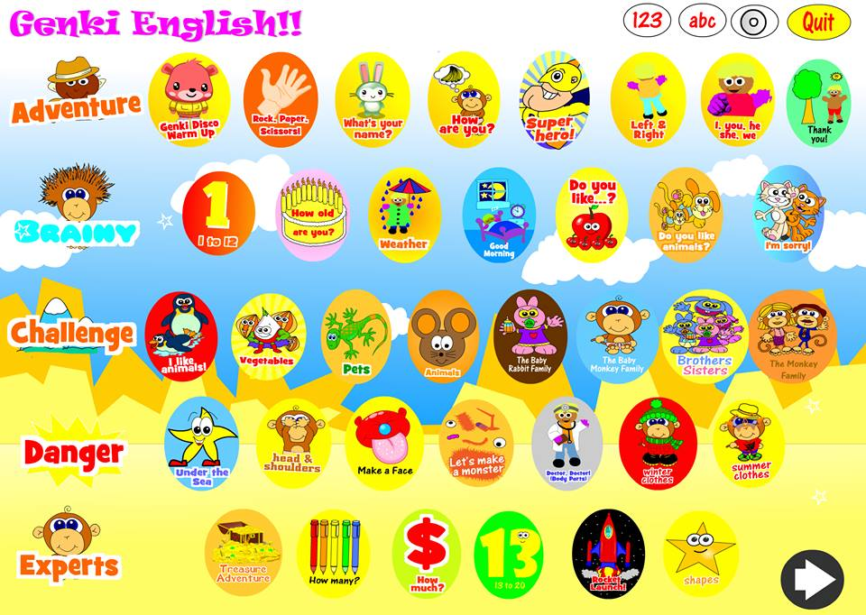

Slide 12
UNITA’ DI APPRENDIMENTO

Slide 13
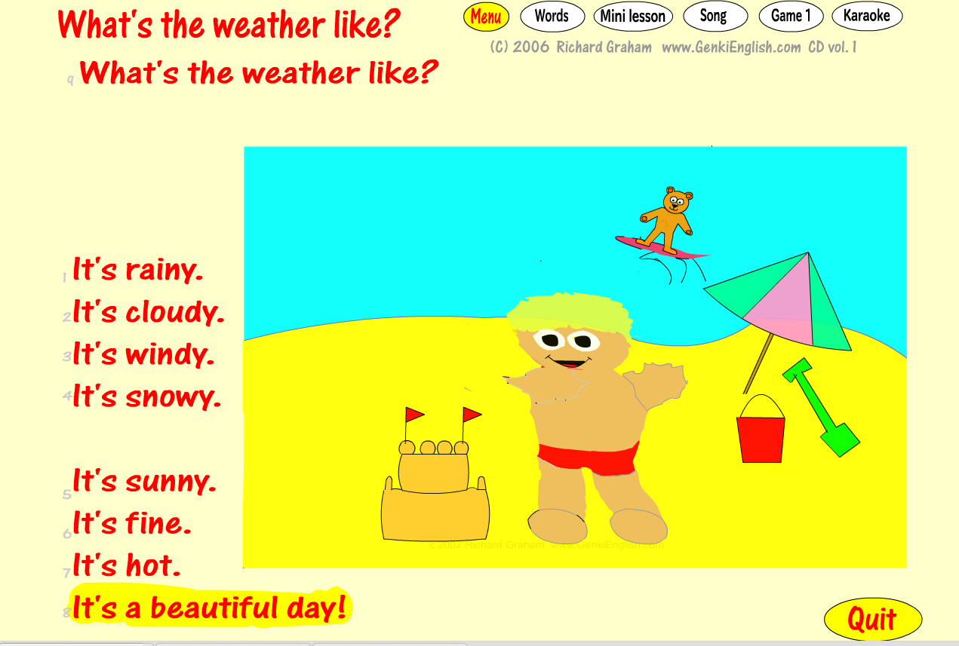
VOCABULARY (words)

Slide 14
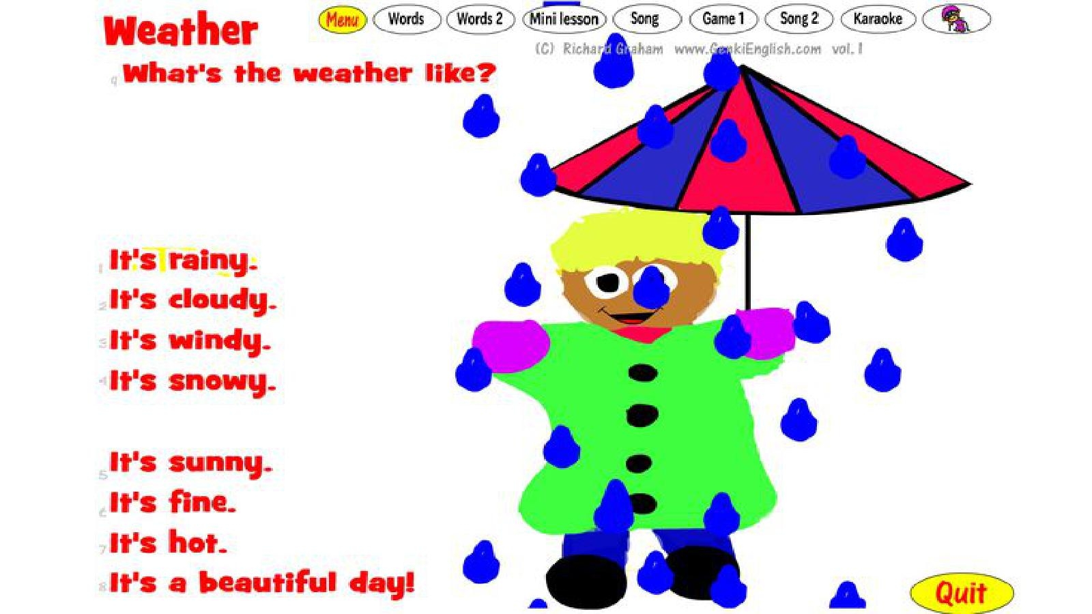
VOCABULARY (words)

Slide 15
VOCABULARY (words)

Slide 16
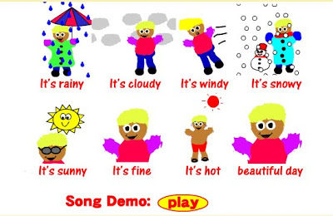
VOCABULARY (words 2)

Slide 17
GAME 1

Slide 18
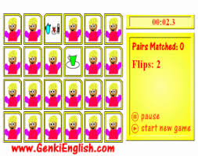
GAME 2: MEMORY

Slide 19
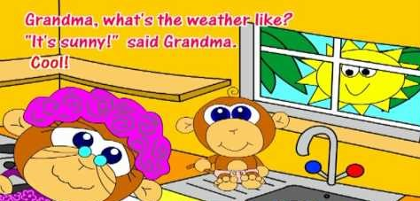
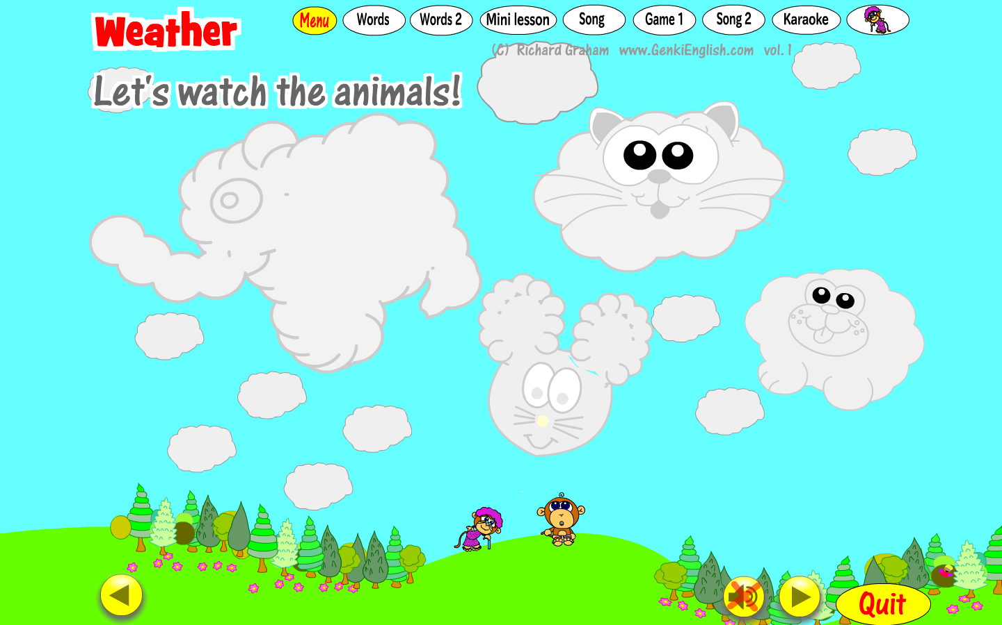
PICTURE BOOKS (printable or online)

Slide 20
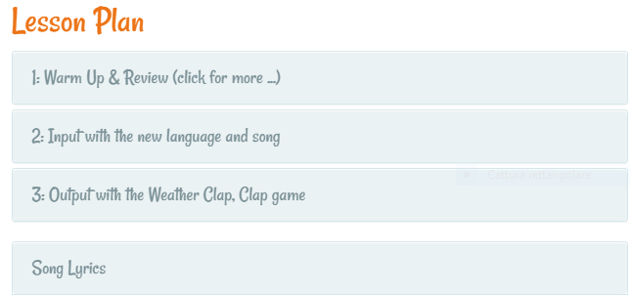
WEATHER LESSON PLAN

Slide 21
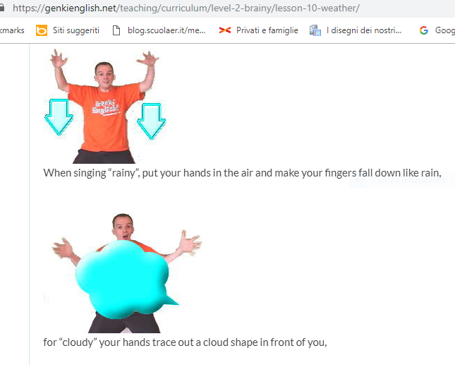
WEATHER SONG (gesti)

Slide 22
Genki Phonics

Slide 23
Genki Phonics - Part 2

Slide 24
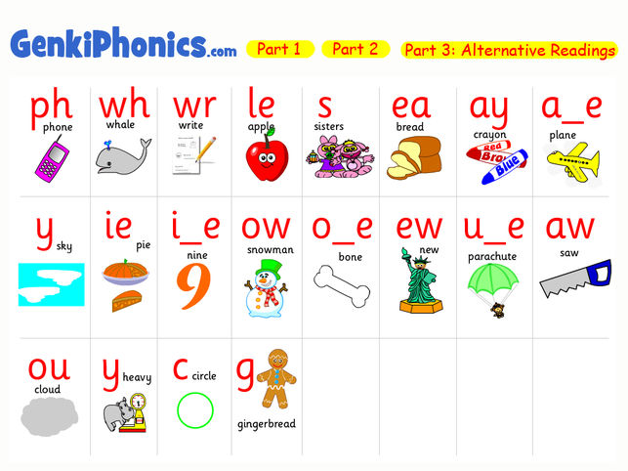
Genki Phonics: Alternative Readings

Slide 25
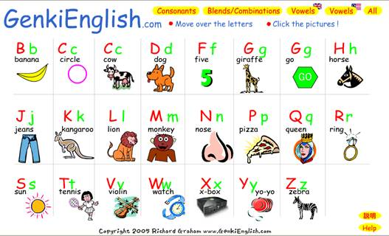
Genki Phonics: consonants

Slide 26
Genki Phonics: vowels

Slide 27
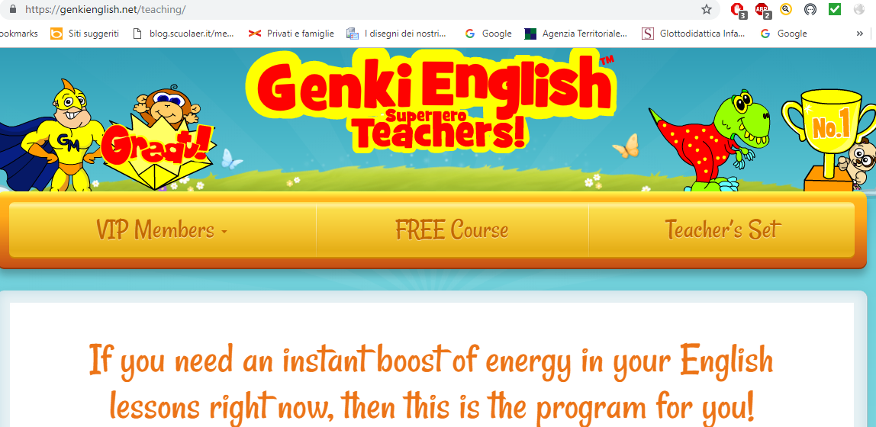
PAGINA WEB https://genkienglish.net/teaching/

Slide 28
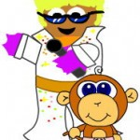
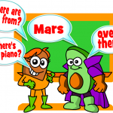
CONTENUTI DEL SITO
Curriculum & Lessons Plans
The core of Genki English. Over 120 lesson plans to get your kids
speaking English with superhero confidence!
Songs
No more forgetting everything. With these songs the kids remember what you teach!
Games
Get the kids speaking! A fun game with a purpose is the best way to learn. For each lesson there ESL games to teach any language. + Kindergarten and Junior High games
Phonics
Phonics sounds tricky, but it’s very simple. It’s the easiest way to teach
reading. Try the talking phonics page. Plus online phonics games and
phonics worksheets.
Picture Books
Several of the lessons also have fun and funky original picture books with
narrations and pdf downloads!

Slide 29
CONTENUTI DELLA PAGINA WEB

Slide 30
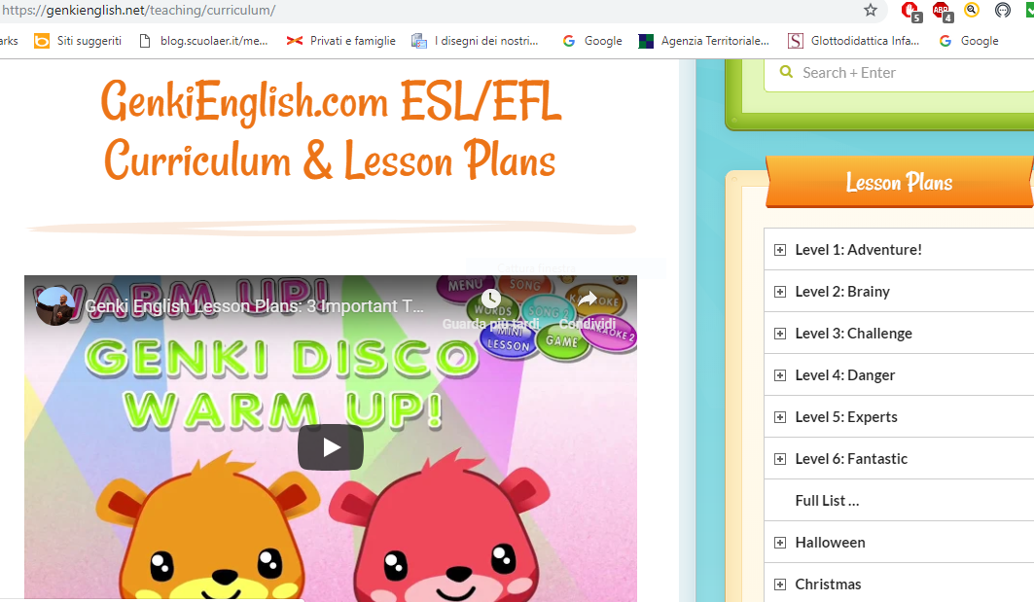
CURRICULUM AND LESSON PLANS
https://genkienglish.net/teaching/curriculum/

Slide 31
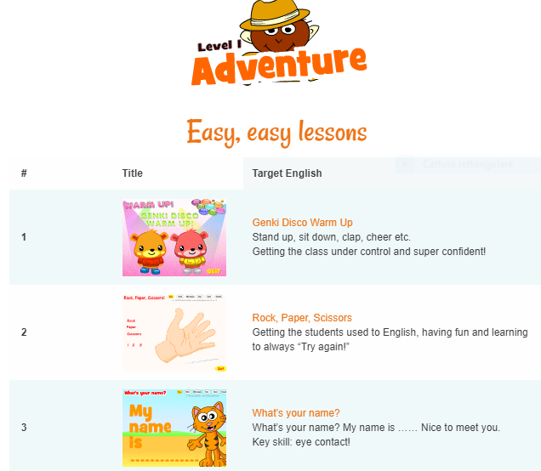
CURRICULUM AND LESSON PLANS
https://genkienglish.net/teaching/curriculum/

Slide 32
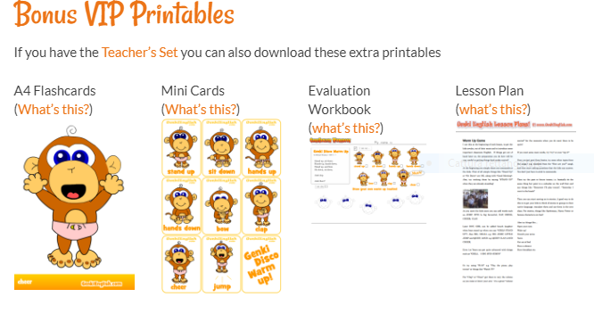
CURRICULUM AND LESSON PLANS
https://genkienglish.net/teaching/curriculum/level-1-adventure/genki-disco-warm-up-tpr-song/

Slide 33
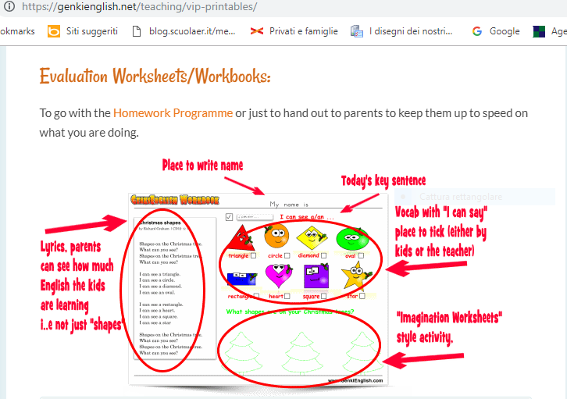
EVALUATION WORKBOOKS
https://genkienglish.net/teaching/vip-printables/

Slide 34
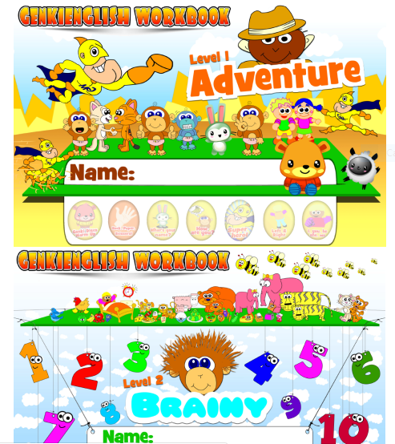
EVALUATION WORKBOOKS
https://genkienglish.net/teaching/vip-printables/

Slide 35
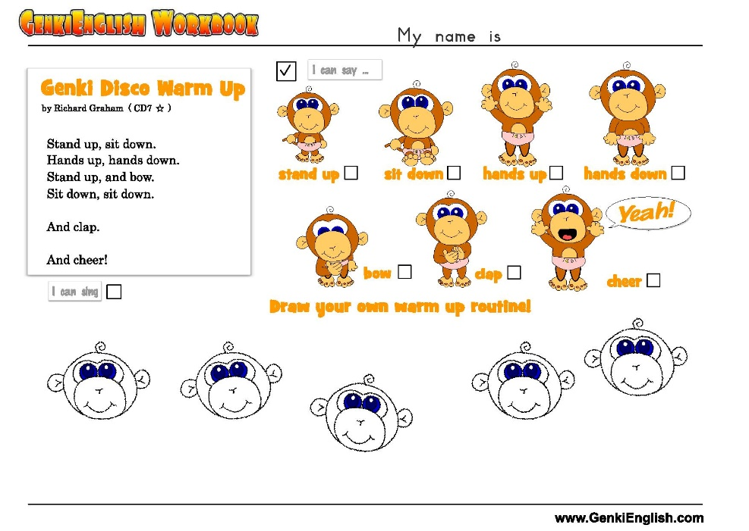
GENKI DISCO WARM UP
EVALUATION WORKBOOK

Slide 36
ESEMPIO DI LESSON PLAN
MODALITA’ DI SVOLGIMENTO DEGLI INCONTRI:
Warm Up game: 3/5 minuti
Revisione del lessico acquisito nelle precedenti lezioni attraverso piccoli giochi: 3/10 minuti
Introduzione del nuovo lessico con la pronuncia madrelingua attraverso il software Genki English. Giochi didattici al computer, mini lesson e canzone del giorno:15/20 minuti
Pratica del nuovo lessico: giochi pratici per fissare le nozioni acquisite durante la lezione:15/20 minuti
Canzoni del saluto: 3/5 minuti

Slide 37
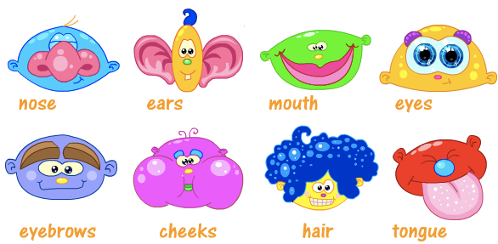
LET’S HAVE FUN!!

